Slide 1
数据分析平台
贾彬
Notes:
4换1

Slide 2





市场背景
政策引导
技术趋势
“全天候全方位感知网络安全态势，
增强网络安全防御能力和威慑能力"
大数据时代智能技术、AI技术的融合
实际应用
运维程度，精细化管理导向持续投入
多厂商、多类型产品导致运维成本提高
安全防护和安全信息的“孤岛”各自为战
互联网+大数据无法有效利用

Slide 3


发展趋势
未来的市场需求怎样的安全产品
日志审计
设备集中管理
关联分析
安全流程跟踪
解决分布式部署的单台设备配置运维
挖掘信息数据之间的潜在关联性
专业的安全运维团队，进行业务安全监控分析和处置流程跟踪
智能化融合中心
更全面、更立体、更多维度视角的可视化呈现
通过数据挖掘、机器学习、人工智能等新技术，减少专业安全团队的成本
精细化运维，差异化配置管理
日志审计、查询及备份，应对合规性检查
专业化安全运维成本高，需求持续投入
行业客户核心诉求差异化明显
安全市场发展的刚需性产品
满足合规性检查产品，
缺乏实用性价值
合规性检查
运维管理刚需
综合关联分析
全功能融合
Notes:
SIEM = SIM + SEM
安全信息管理 + 安全事件管理
SIM 侧重于 历史日志分析与取证
SEM侧重于 实时监控和事件处理
SOC = Security ( Network ) Operation Center
SOC是站在安全的角度管理整个网络和系统
SA = Situation Awareness
SA从感知、理解和预测三个层次进行趋势的延续性预测，指导决策和行动
SOC v1.0
实际意义：
第一代Soc的目标是集中管理、分析和响应来自多个不同边界和终端工具的报警与事件。
缺陷：
员工手动分析成堆数据，从孤立事件寻找联系，低调。
安全数据分析师增长不足
攻击越来越复杂和不可检测
SOC v2.0
愿景目标：
不忘初心！！~ 缓解造成最大业务风险的那些风险因素。
改进建议：
曾经的痛：人的因素是SOC运营的最大挑战
利用智能手段（比如机器学习 - TensorFlow）来自动化分析，最小化SOC操作员工的知识库要求
自动化响应：为已验证的风险，及时采取行动
安全可视化：企业的每个人都应视为SOC的信息渠道，每个人都应该意识到网络风险
√ 企业希望通过SOC建设来打造内部安全运营能力，因为他们想要对安全监控与响应流程进行控制，同时满足监管部门各种信息的交互与合规要求； √ 每个打算建设SOC的企业都是独特的，都有他们自己的行业特点和自身的商业价值。因此，任何一个通用方法论都无法满足所有客户的需求

Slide 4

网络安全攻防新形势
专业智能 攻击手段
· 0-Day漏洞利用 / 脚本高度自动化
· APT攻击 / 水坑攻击 隐蔽性高
· 覆盖 网络，Web，移动端等范围广
利益化 的攻击目的
· 攻击动机，利益驱使，随时可能发起攻击。
· Ddos，欺诈，勒索，为达目的，不择手段
检测难，看不见
难预测
攻击载体 多样
· 万物互联LoT，智能终端
· 失陷资产，内网渗透
受攻击 运维响应难
· 设备单独部署，信息不完整
· 攻击链条不明确,攻击取证难
· 缺少安全决策的关键信息
捕获难，防御难
响应难，溯源难
Notes:
SIEM = SIM + SEM
安全信息管理 + 安全事件管理
SIM 侧重于 历史日志分析与取证
SEM侧重于 实时监控和事件处理
SOC = Security ( Network ) Operation Center
SOC是站在安全的角度管理整个网络和系统
SA = Situation Awareness
SA从感知、理解和预测三个层次进行趋势的延续性预测，指导决策和行动
SOC v1.0
实际意义：
第一代Soc的目标是集中管理、分析和响应来自多个不同边界和终端工具的报警与事件。
缺陷：
员工手动分析成堆数据，从孤立事件寻找联系，低调。
安全数据分析师增长不足
攻击越来越复杂和不可检测
SOC v2.0
愿景目标：
不忘初心！！~ 缓解造成最大业务风险的那些风险因素。
改进建议：
曾经的痛：人的因素是SOC运营的最大挑战
利用智能手段（比如机器学习 - TensorFlow）来自动化分析，最小化SOC操作员工的知识库要求
自动化响应：为已验证的风险，及时采取行动
安全可视化：企业的每个人都应视为SOC的信息渠道，每个人都应该意识到网络风险
√ 企业希望通过SOC建设来打造内部安全运营能力，因为他们想要对安全监控与响应流程进行控制，同时满足监管部门各种信息的交互与合规要求； √ 每个打算建设SOC的企业都是独特的，都有他们自己的行业特点和自身的商业价值。因此，任何一个通用方法论都无法满足所有客户的需求

Slide 5
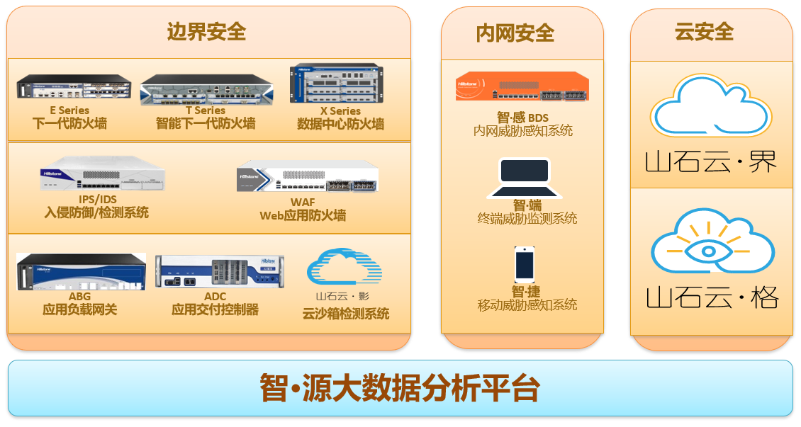
大数据分析平台
智·源 — 大数据分析平台
构建山石网科的全局安全态势可视化平台
核心功能
安全态势
呈现
安全，流量，运维角度的全态势呈现
大型企业的安全概况，关键指标直观，可见
企业形象，展厅，安全汇报
预定义/自定义 关联规则分析
攻击链还原，内网恶意文件传播溯源
跨分支资产异常互访分析
内网邮件病毒附件追溯
威胁
溯源取证
威胁情报
应用
威胁情报接入，应对持续变化的威胁
利用情报，准确制定协同防御策略
配置管理
&
日志审计
配置管理，策略统一调度，设备监控
日志审计，一键查询，全文检索
大数据可水平扩展式架构，PB级的数据存储能力
海量日志分析能力，可导入离线数据，综合分析
秒级查询，响应能力
大数据架构

Slide 6
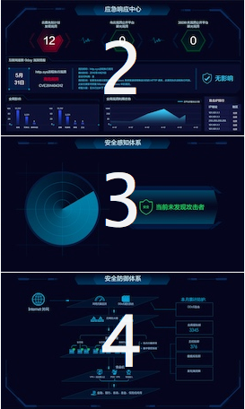
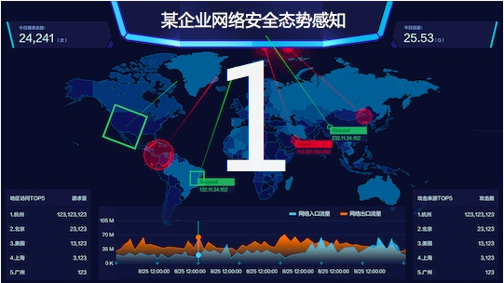
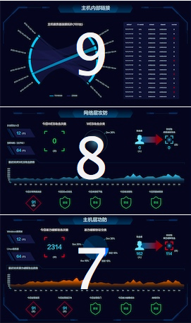
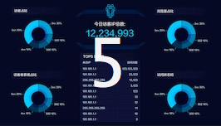
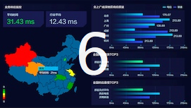
大数据分析平台 – 态势呈现大屏
从 安全态势呈现，流量态势，网络运维，防御体系，业务服务，主机安全，拓扑链接 以及综合安全评分进行大屏呈现。
大屏呈现一目了然，比如一段时间以来从来没有外连过的主机，在一个错误的时间发生异常状态，非常直观。

Slide 7
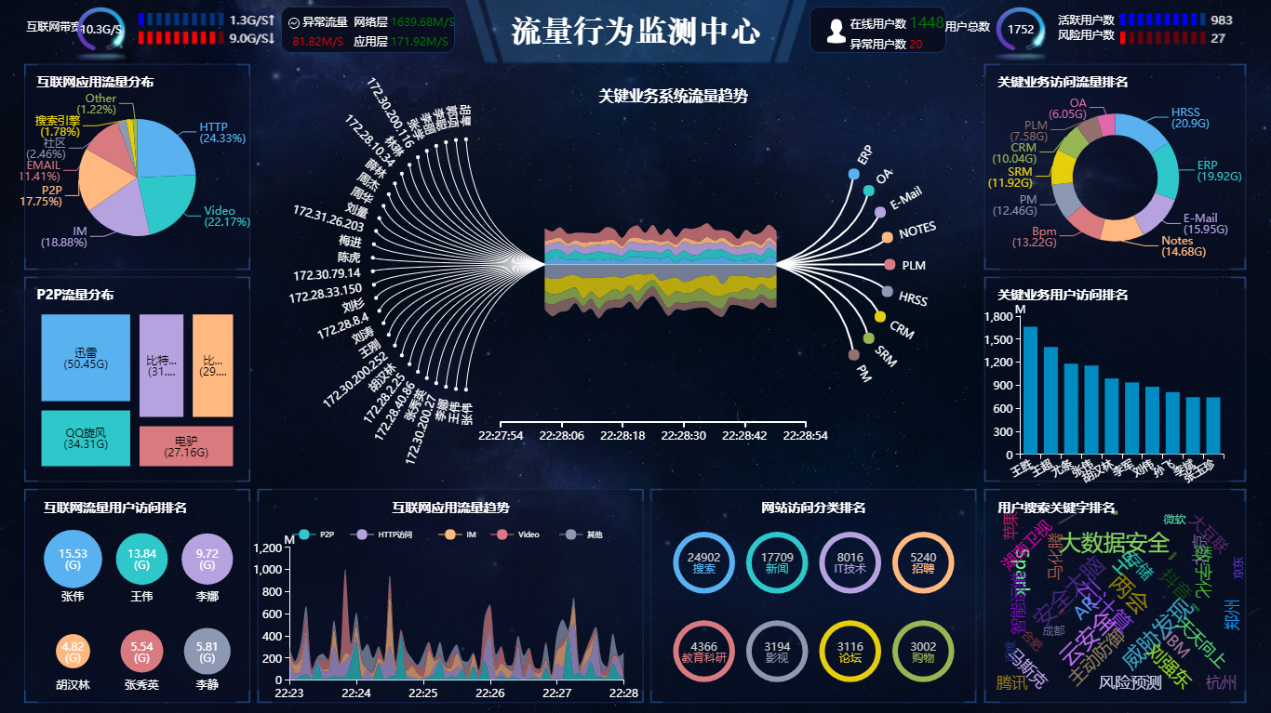
大数据分析平台 – 流量态势
深层流量态势
利用NTA技术，对全网的异常流量进行捕捉，全网资产异常互访关系分析
网络流量态势的价值：
实时监控关键资产的网络行为，实时发现异常的互访行为关系。
深入的数据关联，数据包解码和7层的应用特征分析，还原安全事件过程。
通过对关键资产的流量历史模型学习，智能化预判异常攻击事件

Slide 8
大数据分析平台 – 攻击链分析
攻击链还原：
站在攻击者的视角，状态迁移的方式，呈现恶意行为对内网的入侵；
攻击链的价值：
尽可能在越早期阶段检测到攻击，就越可能组织攻击，理解和分析杀伤链的每个阶段是关键，帮忙企业提前部署适当防御
响应的时间差得到极大的缩小
攻击溯源

Slide 9
大数据分析平台 – 恶意文件传播路径
恶意文件传播路径：
通过多点探针的信息上报，全局的关联分析，呈现恶意文件传播路径，发现内网感染主机；
价值点：
全局性的发现内网各个安全域内的受感染主机以及传播特点
第一时间决策，并切断他们的网络传播途径，减少损失和影响

Slide 10

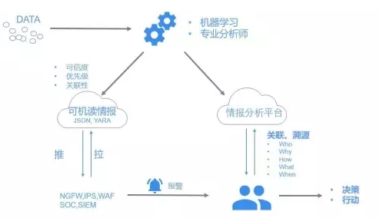
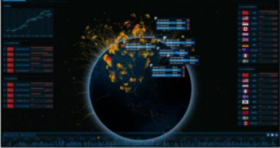


大数据分析平台 – 威胁情报应用
威胁情报对于数据分析平台的价值点：
集成威胁情报和内建规则后，可以从实时数据中快速搜索，监控威胁者，识别潜在威胁，甚至采取自动措施。比如 禁止威胁情报中提供的恶意IP，防止其恶意访问，恶意传播文件.
威胁情报的常见招标？
网络： IP地址、URL、域名
电子邮件：收发件人、附件、链接
主机： 文件名和文件哈希、动态链接库、注册表
大数据分析平台
威胁情报：
以威胁情报为驱动，构建智能协同防御体系，提高对0-Day类高级威胁的检出能力，多维度的关注威胁

Slide 11
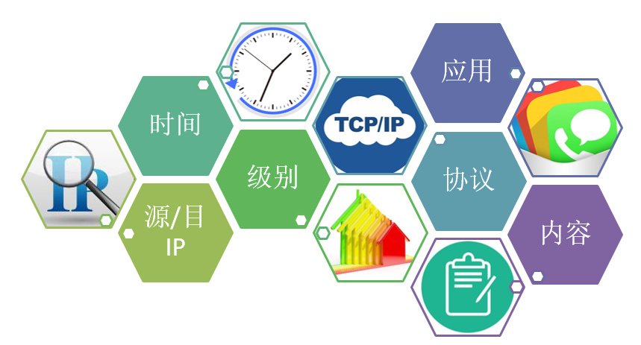
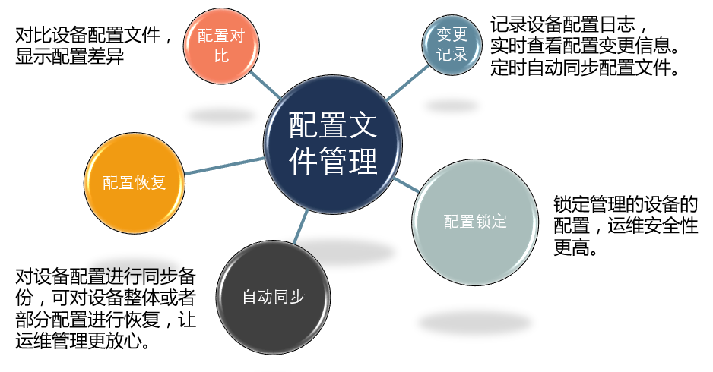
大数据分析平台 – 融合 配置管理 & 日志审计
配置管理功能： 对于山石全系列安全产品的配置管理、策略下发，策略优化，状态监控，运维告警
安全审计合规： 满足公安部对于大型企业，政府，高校的日志审计合规、一键查询能力，全文检索，导入导出等功能

Slide 12
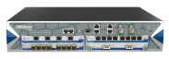




部署场景
客户价值
全局安全态势感知，呈现客户全网的风险态势，挖掘孤岛信息的潜在价值
山石安全产品日志集中审计，查询，备份
山石安全产品集中管理，配置下发，特征库及Lic更新
互联网 Internet
云分析中心
客户A
客户B
威胁探针
总部
威胁探针
区域分支
行为探针
威胁探针
分析中心
终端探针
行为探针
DMZ
分析中心
DMZ
流量/日志探针
流量/日志探针
…
终端探针
…
行为探针
终端主机
终端探针
核心资产服务器
终端主机
…
终端主机
终端探针
核心资产服务器
组件：云分析中心、本地分析中心、威胁探针、流量探针、行为探针、终端探针等

Slide 13
数据分析平台产品 RoadMap
Phase 1
Phase 2
FCS：2018年12月
Phase 3
FCS：2019年12月
Phase 4
FCS：2021年12月
从安全态势呈现切入
产品融合 – 联动防御体系
山石智能大数据分析平台
E/X/T 系列
防火墙接入
安全态势
流量态势
运维态势
上网行为态势
应用统计
网络、流量统计
接口统计
BDS/IPS/IDS
产品接入
多维度 - 关联分析
融合HSM
设备管理, 下配置
特征库, Lic管理
核心资产安全分析
融合HSM
监控,告警规则
基础的日志汇聚
用户信誉管理
融合HSA
日志审计
态势报表
威胁处置链
威胁情报驱动
集中策略优化
联动防御
安全知识库
集成漏洞扫描
主动防御
SIEM方向
支持国内主流厂商
标准化syslog,snmp
硬件设备
软件
硬件设备
软件
安全服务

Slide 14
讨论议题
您最希望能在态势感知平台上，看到什么？ 说说您对态势感知平台的愿景。
没有威胁情报都不好意思说是态势感知平台，那么您觉得威胁情报对您有哪些价值？
对于国内主流第三方的安全设备日志和各类终端的信息收集 是否是必须的？
您觉得对于威胁分析、威胁预测的分析类平台，还需要有哪些功能？

